Slide 1
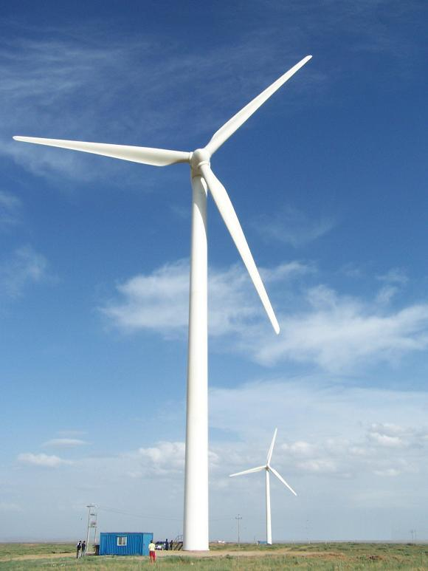
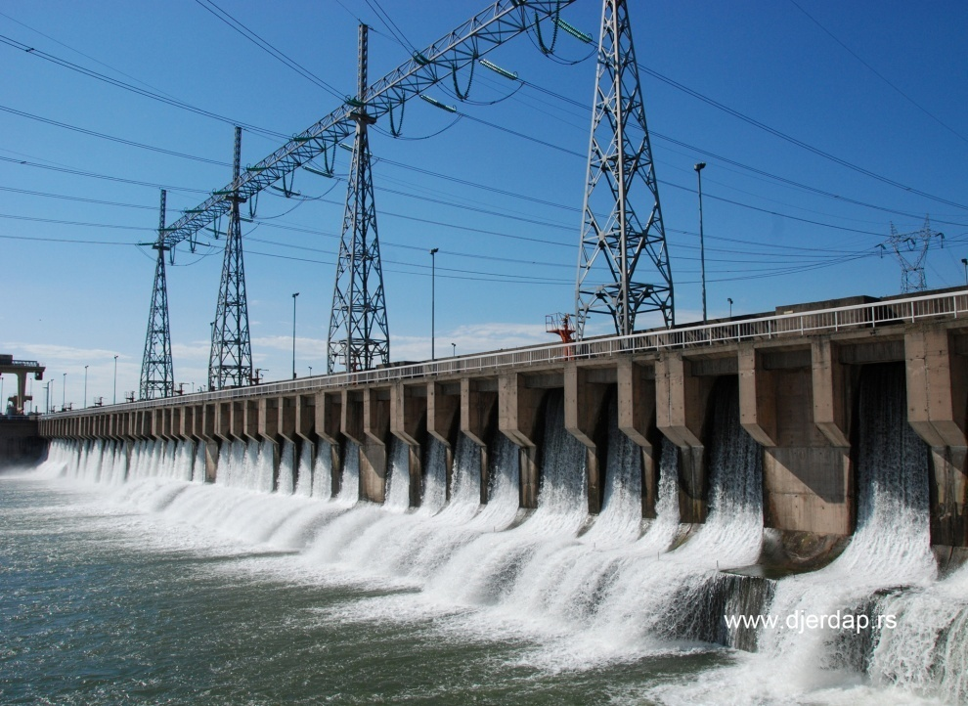
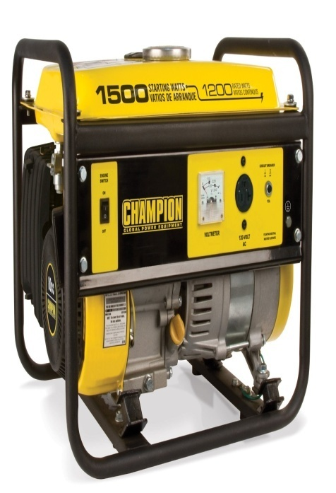
Generator naizmenične struje

Slide 2
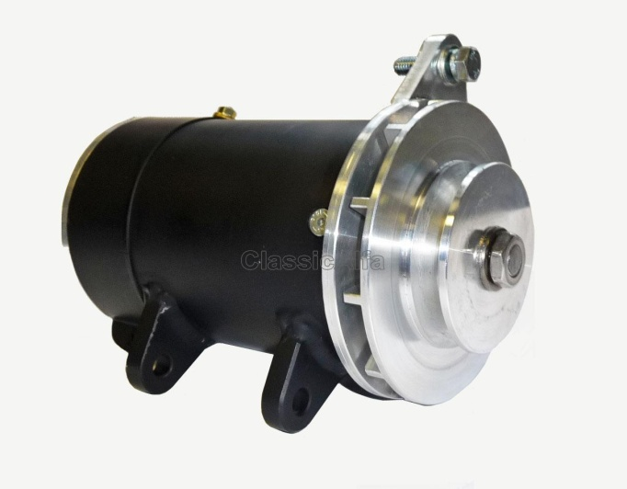
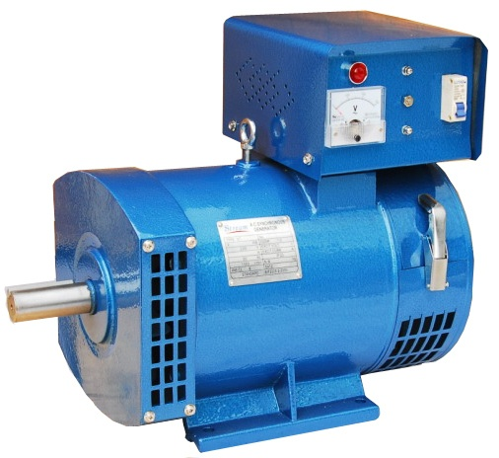
Električni generator je obrtna električna mašina koja pretvara mehaničku energiju u električnu.
Kod generatora elektrčne stuje, principijelno razlikujemo dve vrste:
1)Dinamo- generator jednosmerne struje
2)Alternator- generator naizmenične struje

Slide 3
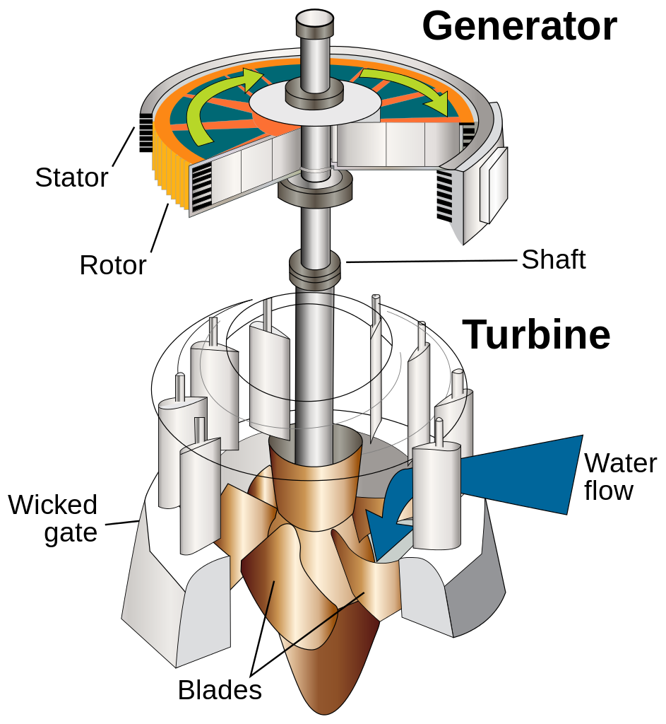
Obrtni deo, kao i kod elektromotora, naziva se rotor, a nepomičan- stator.
Rotor se obrće pošto ga pokreće pogonska mašina.
Izvori mehaničke energije su najčešće vodene i parne turbine.

Slide 4
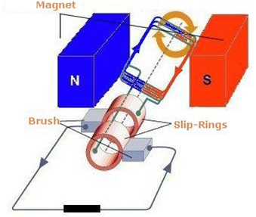
Princip rada generatora
Severni i južni magnetni pol predstavljaju stator.
Oni su postavljeni jedan naspram drugog.
Tako da izmedju njih postoji magnetnopolje.
Provodnik koji se nalazi izmedju magneta predstavlja rotor.
Na slici vidimo da su krajevi provodnika preko pokretnih prstenova slip-rings spojeni sa nepokretnim četkicama brush.
Preko takvog sistema struja putuje do potrošača.

Slide 5
Ako zamislimo da na pokretnim prstenovima imamo ručicu.
Pomoću menhaničke sile pokrenemo ručicu.
Doći će do okretanja provodnika.
Okretanje provodnika imaće za posedicu presecanje linije magnetnog polja.
Zbog presecanja magnetnih linija u provodniku će se indukovati elektromotorna sila.
Za vreme jednog okretanja elektromotorna sila raste i dostiže svoj maksimum.
Zatim opada i dostiže vrednost nula.
Takva elektromotorna sila naziva se naizmenična, a struja koja se proizvodi naizmenična struja.

Slide 7
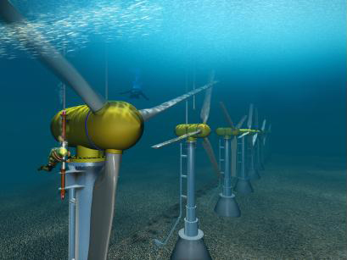
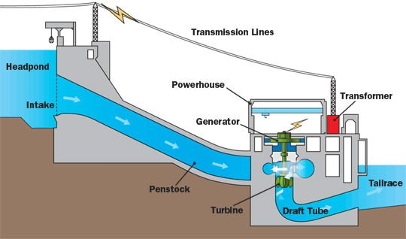
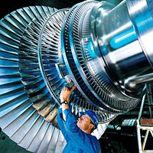

Slide 8
Trofazna struja

Slide 9
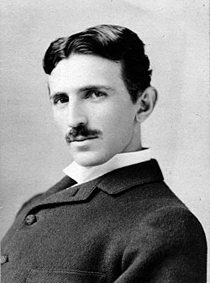
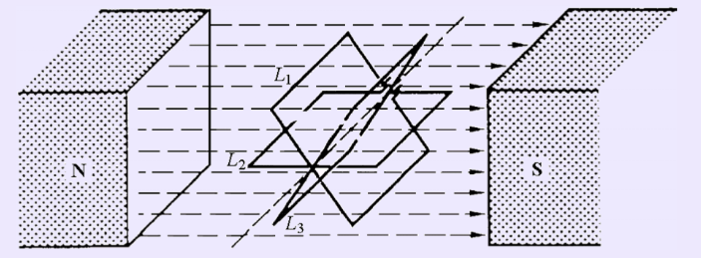
Pronalazač trofazne stuje je Nikola Tesla.
Tri namotaja – međusobno postavljena pod uglom od 120 .

Slide 10
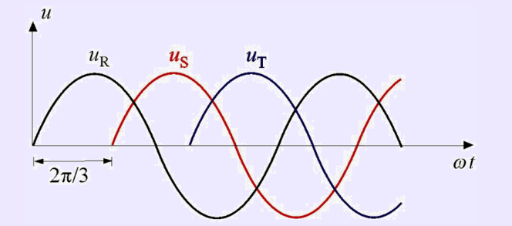
U namotajima se indukuje tri ems, koje su međusobno vremenski pomerene za T/3, a fazno za 2π/3.
Trofazni sistem naziva se simetričnim, ili uravnoteženim ako su amplitude pojedinih faza međusobno jednake.

Slide 11
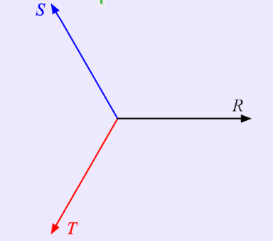
Danas su skoro svi generatori naizmenične struje trofazni.
Trofazni sistem naziva se simetričnim,ili uravnoteženim ako su amplitude pojedinih faza međusobno jednake.
Za simetričan trofazni sistem važ i da je zbir ova 3 fazna napona u svakom trenutku jednak nuli (najmanji broj faza za koji važi ova osobina).
Omogućava ekonomično prenošenje kroz provodnike.

Slide 12
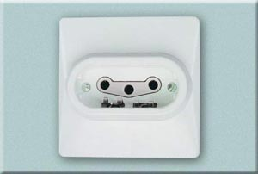
U praksi na trofazne generatore priključuju se:
-jednofazni potrošači (električne sijalice, grejalice, elektronski aparati, ...)
-trofazni potrošači (elektromotori, trofazne električne grejalice, ...)
Napon među fazama je 380 V.
Svaki kupac određuje koju snagu će zakupiti, odnosno koji priključak će odabrati.

